Slide 1
ГАУ ДПО РЕГИОНАЛЬНЫЙ МЕТОДИЧЕСКИЙ ЦЕНТР ДОПОЛНИТЕЛЬНОГО ОБРАЗОВАНИЯ
РЕСПУБЛИКИ БАШКОРТОСТАН
Республиканский этап Всероссийского конкурса профессионального мастерства работников сферы дополнительного образования
« Сердце отдаю детям -2023»
(очный тур)

Slide 2
ГАУ ДПО РЕГИОНАЛЬНЫЙ МЕТОДИЧЕСКИЙ ЦЕНТР ДОПОЛНИТЕЛЬНОГО ОБРАЗОВАНИЯ
РЕСПУБЛИКИ БАШКОРТОСТАН
Программа мероприятий Регионального финального этапа (очного) Всероссийского конкурса профессионального мастерства работников сферы дополнительного образования
Республики Башкортостан «Сердце отдаю детям» - 2023г.
Возможны изменения по датам !!!
24(26) апреля 2023г.–Открытие очного этапа; групповое импровизационное задание
(ГАУ ДПО ИРО РБ: г. Уфа, ул. Мингажева 120)
25(27) апреля 2023г. – Мастер-классы на площадках ОО ГО г. Уфы:
1)Башкирская гимназия № 2 им Г. Ибрагимова, ул. М. Гафури 103а
2)МАОУ Школа №45, ул. Пушкина 67
3)Центр Образования №35, ул. М. Гафури 7
26(28) апреля 2023г. - Финал конкурса
(Уфимский городской Дворец детского творчества им. В.М. Комарова: г. Уфа, ул. М. Карима 69)
-Закрытие Конкурса (Башкирская государственная филармония им. Х Ахметова: г. Уфа, ул. Гоголя 58)
Общежитие ГАУ ДПО ИРО РБ-55о руб. в сутки

Slide 3
ГАУ ДПО РЕГИОНАЛЬНЫЙ МЕТОДИЧЕСКИЙ ЦЕНТР ДОПОЛНИТЕЛЬНОГО ОБРАЗОВАНИЯ
РЕСПУБЛИКИ БАШКОРТОСТАН
Групповое конкурсное испытание - импровизационный конкурс
«Проектирование дополнительного образовательного
пространства для развития способностей и талантов детей».
Второй этап - республиканский финальный (очный).
Республиканский финальный (очный) этап проводится в два тура
с 17 апреля по 28 апреля 2023 года
Критерии оценки импровизационного конкурса «Проектирование дополнительного образовательного пространства для развития способностей и талантов детей»
1.Командообразование: умение продуктивно работать в команде, выстраивать конструктивное взаимодействие.
2. Креативность и оригинальность предлагаемых решений и коммуникативных тактик.
3. Коммуникации: владение техниками и приемами общения (слушания, убеждения) и вовлечения в деятельность с учетом индивидуальных особенностей членов команды.
4. Критическое мышление: владение навыками критического
мышления и коллективного принятия ответственных решений в условиях неопределенности.
Импровизационный конкурс нацелен на групповую, командную деятельность участников конкурса в соответствии с заданием, содержание которого конкурсантам становится известно непосредственно перед началом конкурсного испытания.

Slide 4
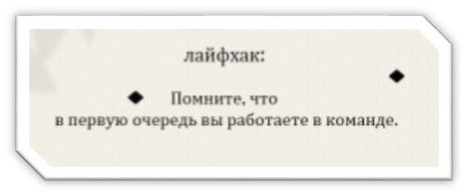
ГАУ ДПО РЕГИОНАЛЬНЫЙ МЕТОДИЧЕСКИЙ ЦЕНТР ДОПОЛНИТЕЛЬНОГО ОБРАЗОВАНИЯ
РЕСПУБЛИКИ БАШКОРТОСТАН
Лайфхаки от жюри-2022:
1. Изучите стратегические документы развития образования РФ в целом и дополнительного образования, в частности (цели, задачи, инструменты нацпроекта «Образование», Концепция развития ДО и др.).
2. Слушайте. Доверяйте. Не «перетягивайте одеяло на себя». Фокусируйтесь на РЕЗУЛЬТАТ.
3. Изучите модели эффективного командного взаимодействия (модель эффективности команды T7, модель Ленсиони, модель Такмена и др.) Используйте эффективные методы переговоров, «дизайн-мышление» и др.
4. Вспомните основы проектной деятельности. Упакуйте ваши предложения как ИННОВАЦИОННЫЙ проект.
5.Творите, фантазируйте и удивляйте, ведь вы – ПЕДАГОГИ ДОПОЛНИТЕЛЬНОГО ОБРАЗОВАНИЯ!
https://disk.yandex.ru/d/bp-9hIcYz12f-Q

Slide 5
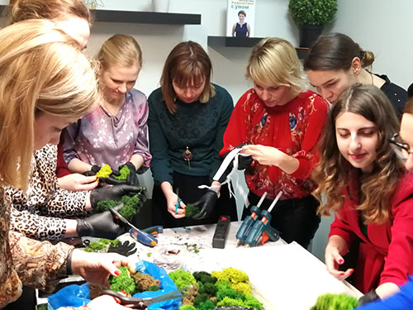
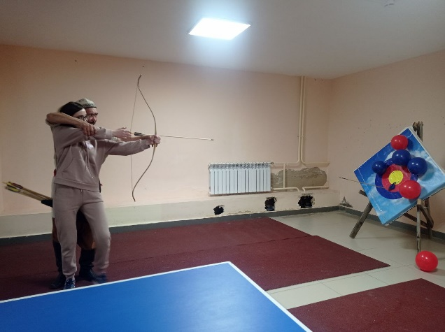
ГАУ ДПО РЕГИОНАЛЬНЫЙ МЕТОДИЧЕСКИЙ ЦЕНТР ДОПОЛНИТЕЛЬНОГО ОБРАЗОВАНИЯ
РЕСПУБЛИКИ БАШКОРТОСТАН
Какие профессиональные компетенции должен продемонстрировать педагог в мастер-классе?
И? ИЛИ?
Трудовые действия
Необходимые умения
Необходимые знания
https://www.youtube.com/watch?v=5glU1nf0hLI&list=PL4ckr8Samus87pE-XBXHZT25bCt11nzK5

Slide 6
ГАУ ДПО РЕГИОНАЛЬНЫЙ МЕТОДИЧЕСКИЙ ЦЕНТР ДОПОЛНИТЕЛЬНОГО ОБРАЗОВАНИЯ
РЕСПУБЛИКИ БАШКОРТОСТАН
от английского masterclass:
master – лучший в какой-либо области
+ class – занятие, урок.
Мастер-класс – это интерактивная форма обучения и обмена опытом, объединяющая формат тренинга и конференции
Содержание и требования конкурсного испытания соотнесены с обобщенными трудовыми функциями педагога дополнительного образования детей согласно профессиональному стандарту «Педагог дополнительного образования детей и взрослых», утвержденному приказом Минтруда России от 22 сентября 2021 г. № 652н, и Единому квалификационному справочнику должностей руководителей, специалистов и служащих, утвержденному приказом Минздравсоцразвития России от 26 августа 2010 г. № 761н.
Внимание! Конкурсант проводит Мастер-класс по любой теме своей программы, отражая полноту, качество и совокупность выполняемых трудовых функций педагога дополнительного образования детей: преподавание, психолого-педагогическое и организационно-методическое обеспечение дополнительной общеобразовательной программы.
С 1 сентября вступил в силу новый Профстандарт в соответствии с Приказом Минтруда России от 22.09.2021 N 652н "Об утверждении профессионального стандарта "Педагог дополнительного образования детей и взрослых" (Зарегистрировано в Минюсте России 17.12.2021 N 66403)

Slide 7
ГАУ ДПО РЕГИОНАЛЬНЫЙ МЕТОДИЧЕСКИЙ ЦЕНТР ДОПОЛНИТЕЛЬНОГО ОБРАЗОВАНИЯ
РЕСПУБЛИКИ БАШКОРТОСТАН
особенности мастер-класса
1) новый подход к процессу обучения;
2) форма работы в малых группах, позволяющая провести обмен мнениями;
3) создание условий для включения всех участников мастер-класса в активную деятельность;
4) постановка проблемной задачи и ее решение через проигрывание заданных ситуаций;
5) демонстрация приемов, раскрывающих творческий потенциал, как Мастера, так и участников мастер-класса;
6) сотрудничество, сотворчество, совместный поиск решения педагогической задачи.

Slide 8
ГАУ ДПО РЕГИОНАЛЬНЫЙ МЕТОДИЧЕСКИЙ ЦЕНТР ДОПОЛНИТЕЛЬНОГО ОБРАЗОВАНИЯ
РЕСПУБЛИКИ БАШКОРТОСТАН
Варианты мастер-класса
Показ программы деятельности, факультатива и т.п.;
- Показ отдельных форм работы, которые использует в своей деятельности педагог;
- Показ отдельных методов работы;
- Показ инновационных моментов деятельности.
- с педагогами и для них без участия детей;
- с группой обучающихся детей или с отдельными детьми для педагогической аудитории.
Результатом «мастер-класса» является модель урока (занятия), которую разработал «учитель-ученик» под руководством «учителя-Мастера» с целью применения этой модели в практике собственной деятельности.

Slide 9
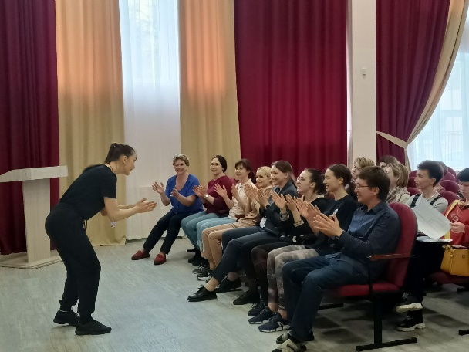
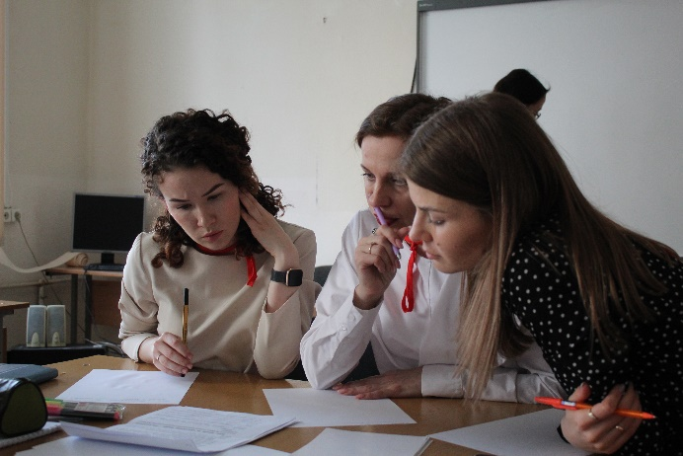
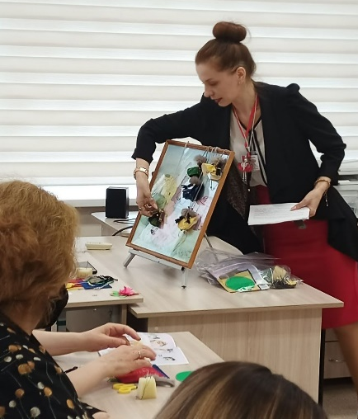
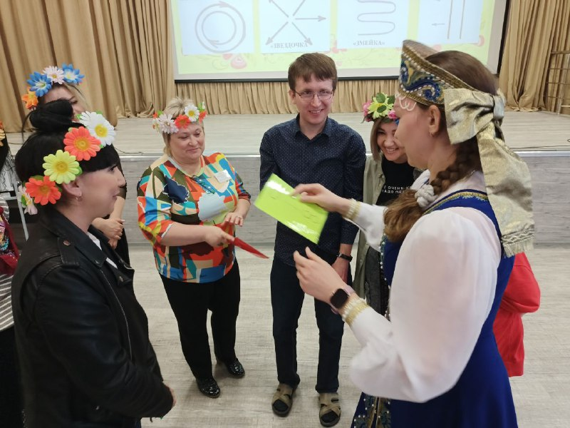
ГАУ ДПО РЕГИОНАЛЬНЫЙ МЕТОДИЧЕСКИЙ ЦЕНТР ДОПОЛНИТЕЛЬНОГО ОБРАЗОВАНИЯ
РЕСПУБЛИКИ БАШКОРТОСТАН
Придется ответить на вопрос
«Что вы планируете, хотите добиться на мастер- классе?»
Учить коллег?
Учиться самому?
Делиться опытом?
Быть донором своих практик?
Транслировать отбор практик?
Представить свой педагогический кейс?
Вовлечь коллег?
Удивлять жюри?
Что будет в результате?

Slide 10
ГАУ ДПО РЕГИОНАЛЬНЫЙ МЕТОДИЧЕСКИЙ ЦЕНТР ДОПОЛНИТЕЛЬНОГО ОБРАЗОВАНИЯ
РЕСПУБЛИКИ БАШКОРТОСТАН

Slide 11
ГАУ ДПО РЕГИОНАЛЬНЫЙ МЕТОДИЧЕСКИЙ ЦЕНТР ДОПОЛНИТЕЛЬНОГО ОБРАЗОВАНИЯ
РЕСПУБЛИКИ БАШКОРТОСТАН

Slide 12
ГАУ ДПО РЕГИОНАЛЬНЫЙ МЕТОДИЧЕСКИЙ ЦЕНТР ДОПОЛНИТЕЛЬНОГО ОБРАЗОВАНИЯ
РЕСПУБЛИКИ БАШКОРТОСТАН

Slide 13
ГАУ ДПО РЕГИОНАЛЬНЫЙ МЕТОДИЧЕСКИЙ ЦЕНТР ДОПОЛНИТЕЛЬНОГО ОБРАЗОВАНИЯ
РЕСПУБЛИКИ БАШКОРТОСТАН
Универсальный алгоритм проведения мастер-класса
1. Презентация педагогического опыта учителем-мастером:
-дается краткая характеристика учащихся класса, обосновываются результаты
предварительной диагностики, прогнозируется развитие учеников;
- кратко характеризуются основные идеи технологии;
-описываются достижения в работе;
-доказывается результативность деятельности учащихся, свидетельствующая об
эффективности технологии;
-определяются проблемы и перспективы в работе учителя-мастера.
2. Представление системы учебных занятий:
-описывается система учебных занятий в режиме презентуемой технологии;
-определяются основные приемы работы, которые мастер будет демонстрировать
слушателям.

Slide 14
ГАУ ДПО РЕГИОНАЛЬНЫЙ МЕТОДИЧЕСКИЙ ЦЕНТР ДОПОЛНИТЕЛЬНОГО ОБРАЗОВАНИЯ
РЕСПУБЛИКИ БАШКОРТОСТАН
3. Проведение имитационной игры:
-учитель-мастер проводит учебное занятие со слушателями, демонстрируя приемы эффективной работы с учащимися;
-слушатели одновременно играют две роли: учащихся экспериментального класса и экспертов,
присутствующих на открытом занятии.
4. Моделирование
-учителя-ученики выполняют самостоятельную работу по конструированию собственной модели учебного занятия в режиме технологии учителя-мастера;
-мастер выполняет роль консультанта, организует самостоятельную работу слушателей и управляет ею;
-мастер совместно со слушателями проводит обсуждение авторских моделей учебного занятия.
5. Рефлексия:
-проводится дискуссия по результатам совместной деятельности мастера и слушателей.

Slide 15
ГАУ ДПО РЕГИОНАЛЬНЫЙ МЕТОДИЧЕСКИЙ ЦЕНТР ДОПОЛНИТЕЛЬНОГО ОБРАЗОВАНИЯ
РЕСПУБЛИКИ БАШКОРТОСТАН
Мастер-класс «Новые формы организации обучения и воспитания детей в дополнительном образовании».
Требования и критерии оценки:
Умение выявить и представить новую форму организации обучения
и воспитания детей в дополнительном образовании в рамках реализуемой ДОП;
Умение дифференцировать и предъявить новые профессиональные компетенции по внедрению новых форм в обучение и воспитание детей по ДОП;
Умение представить педагогически обоснованные и эффективные формы, методы, средства и приемы обучения и воспитания детей в рамках ДОП;
Умение вовлечь слушателей мастер-класса в конструктивный диалог и достичь планируемого результата;
Умение целесообразного и обоснованного использования информационно-коммуникационных технологий (ИКТ), электронных образовательных и информационных ресурсов;
Умение отрефлексировать и представить эффективные практики методического обеспечения качества
реализации ДОП;
Умение отрефлексировать и представить эффективные практики методического сопровождения профориентации обучающихся при реализации ДОП;
Умение отрефлексировать и представить эффективные практики методического сопровождения благоприятного психологического климата и педагогической поддержки обучающихся, в том числе уязвимых категорий, при реализации ДОП;
Умение обеспечить целостность и завершённость мастер-класса, оригинальность формы его проведения;
Умение анализировать мастер-класс для установления соответствия содержания, методов и средств поставленным целям и задачам.

Slide 16
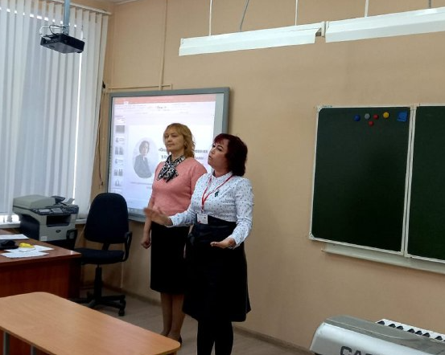
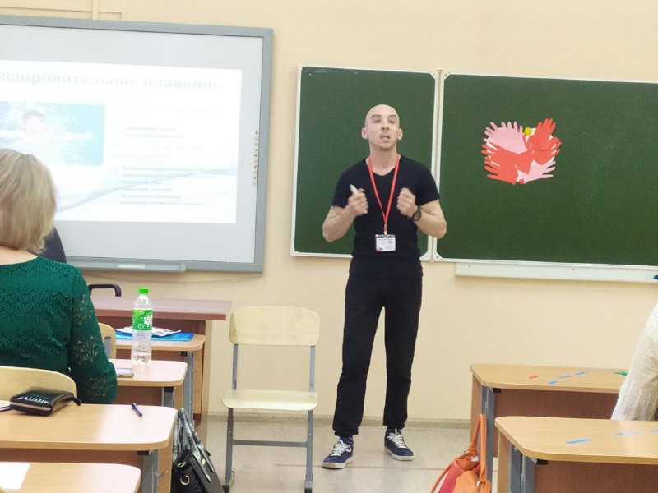
ГАУ ДПО РЕГИОНАЛЬНЫЙ МЕТОДИЧЕСКИЙ ЦЕНТР ДОПОЛНИТЕЛЬНОГО ОБРАЗОВАНИЯ
РЕСПУБЛИКИ БАШКОРТОСТАН
⦿ Презентативность.
⦿ Эксклюзивность.
⦿ Прогрессивность.
⦿ Мотивированность.
⦿ Оптимальность.
⦿ Эффективность.
⦿ Технологичность.
⦿ Артистичность.
⦿ Педагогическое мастерство
⦿ Методическая грамотность
⦿ Общая культура.

Slide 17
ГАУ ДПО РЕГИОНАЛЬНЫЙ МЕТОДИЧЕСКИЙ ЦЕНТР ДОПОЛНИТЕЛЬНОГО ОБРАЗОВАНИЯ
РЕСПУБЛИКИ БАШКОРТОСТАН
Самоанализ

Slide 18
ГАУ ДПО РЕГИОНАЛЬНЫЙ МЕТОДИЧЕСКИЙ ЦЕНТР ДОПОЛНИТ
ЕЛЬНОГО ОБРАЗОВАНИЯ
РЕСПУБЛИКИ БАШКОРТОСТАН
Педагогическое многоборье
(Решение педагогической ситуации)
Критерии оценки конкурсного испытания «Педагогическое многоборье»
Решение педагогических задач в тестовом режиме
ФИНАЛ
3 уровня
(60 минут подготовка)
Решение педагогических задач (тест)
Решение педагогических задач (анализ документов)
Решение педагогической ситуации (видеофрагмент)
Критерии
1. Владение педагогическими основами расширенного образования детей.
2. Понимание основных положений, приоритетных задач и блокировок развития расширенного образования.
3. Психолого-педагогическая обоснованность суждений.
4. Умение применять алгоритмические ситуации и предлагать методы и решения технологий.
5. Профессионально- компетентностная обоснованность суждений решений.
6. Умение применять алгоритмические ситуации и предлагать методы и решения технологий.
7. Креативность и оригинальность выводов и предлагаемых решений.
8. Умение принять и соотнести глобальные вызовы, современные и моральные ценности.
9. Практико¬ориентированная обоснованность решения ситуации.

Slide 19
ГАУ ДПО РЕГИОНАЛЬНЫЙ МЕТОДИЧЕСКИЙ ЦЕНТР ДОПОЛНИТ
ЕЛЬНОГО ОБРАЗОВАНИЯ
РЕСПУБЛИКИ БАШКОРТОСТАН
Педагогическое многоборье
(Решение педагогической ситуации)
Критерии оценки конкурсного испытания «Педагогическое многоборье»
Решение педагогических задач в тестовом режиме
ФИНАЛ
3 уровня
(60 минут подготовка)
Решение педагогических задач (тест)
Решение педагогических задач (анализ документов)
Решение педагогической ситуации (видеофрагмент)
Решение конкурсных педагогических задач в форме
кратких тестовых заданий:
«В самом начале занятия, обучающийся заявляет вам: «Я не думаю, что вы, как педагог, сможете нас чему-то научить». Ваша реакция:
А) Твое дело – учиться, а не учить педагога
Б) Таких, как ты, я, конечно, ничему не смогу научить
В) Может быть, тебе лучше перейти в другую группу или учиться у другого педагога?
Г) Мне интересно знать, почему ты так думаешь. Давай поговорим об этом подробнее, например после занятия или когда другие ребята будут заняты заданием
Выбрать 1 верный вариант, выполняется за компьютером,
оценивается автоматически

Slide 20
ГАУ ДПО РЕГИОНАЛЬНЫЙ МЕТОДИЧЕСКИЙ ЦЕНТР ДОПОЛНИТ
ЕЛЬНОГО ОБРАЗОВАНИЯ
РЕСПУБЛИКИ БАШКОРТОСТАН
Педагогическое многоборье
(Решение педагогической ситуации)
Критерии оценки конкурсного испытания «Педагогическое многоборье»
Решение педагогических задач в тестовом режиме
ФИНАЛ
3 уровня
(60 минут подготовка)
Решение педагогических задач (тест)
Решение педагогических задач (анализ документов)
Решение педагогической ситуации (видеофрагмент)
Решение конкурсных педагогических задач на основе анализа фрагментов текстов документов, артефактов или книг об образовании
«В самом начале занятия, обучающийся заявляет вам: «Я не думаю, что вы, как педагог, сможете нас чему-то научить».
Написать своё решение (не менее 10 предложений). Выполняется за компьютером. Оценивается жюри.
Алгоритм анализа педагогической ситуации
1. Уяснить педагогический смысл ситуации («Что случилось?»).
2. Определить педагогическую проблему: реально существующее или назревающее противоречие в индивидуально-личностном становлении ребенка, к которому ведет ситуация.
3. Определить педагогическую задачу.
4. Определить несколько вариантов решения задачи.
5. Выбрать и обосновать оптимальный вариант решения задачи.
6. Определить критерии, по которым можно судить о достигнутых результатах, методы оценки результата.
7. Реализовать продуманный план действий.
8. Провести рефлексивный анализ результатов решения педагогической задачи

Slide 21
ГАУ ДПО РЕГИОНАЛЬНЫЙ МЕТОДИЧЕСКИЙ ЦЕНТР ДОПОЛНИТ
ЕЛЬНОГО ОБРАЗОВАНИЯ
РЕСПУБЛИКИ БАШКОРТОСТАН
Педагогическое многоборье
(Решение педагогической ситуации)
Критерии оценки конкурсного испытания «Педагогическое многоборье»
Решение педагогических задач в тестовом режиме
ФИНАЛ
3 уровня
(60 минут подготовка)
Решение педагогических задач (тест)
Решение педагогических задач (анализ документов)
Решение педагогической ситуации (видеофрагмент)
Решение конкурсных педагогической ситуации, представленной в видеофрагменте
Публичное выступление.
Не более 5 минут
(т.е. 4:59 max) Оценивается жюри.
Алгоритм анализа педагогической ситуации
1. Уяснить педагогический смысл ситуации («Что случилось?»).
2. Определить педагогическую проблему: реально существующее или назревающее противоречие в индивидуально-личностном становлении ребенка, к которому ведет ситуация.
3. Определить педагогическую задачу.
4. Определить несколько вариантов решения задачи.
5. Выбрать и обосновать оптимальный вариант решения задачи.
6. Определить критерии, по которым можно судить о достигнутых результатах, методы оценки результата.
7. Реализовать продуманный план действий.
8. Провести рефлексивный анализ результатов решения педагогической задачи

Slide 22
ГАУ ДПО РЕГИОНАЛЬНЫЙ МЕТОДИЧЕСКИЙ ЦЕНТР ДОПОЛНИТЕЛЬНОГО ОБРАЗОВАНИЯ
РЕСПУБЛИКИ БАШКОРТОСТАН
«Высшая лига дополнительного образования детей»
Конкурсанты формулируют свои профессиональные взгляды, ценности, позиции в свободной дискуссии, которую ведет представитель Министерства образования и науки РБ.
Требования к конкурсному испытанию «Высшая Лига дополнительного образования детей» - профессиональный диалог с представителем Министерства образования и науки Республики Башкортостан.
Требования к условиям выполнения задания | Общая продолжительность конкурсного испытания - 60 минут. Тема конкурсного испытания определяется оргкомитетом конкурса и доводится до участников финала конкурса не позднее чем за 10 дней до начала второго тура федерального финального очного этапа Конкурса.
Требования к выполнению задания | Конкурсанты формулируют свои профессиональные взгляды, ценности, позиции в свободной дискуссии, которую ведут представители Министерства образования и науки Республики Башкортостан
Тема конкурсного испытания определяется Оргкомитетом Конкурса и доводится
до участников финала Конкурса не позднее, чем за 10 дней
до начала второго тура регионального финального (очного) этапа Конкурса.

Slide 23
ГАУ ДПО РЕГИОНАЛЬНЫЙ МЕТОДИЧЕСКИЙ ЦЕНТР ДОПОЛНИТЕЛЬНОГО ОБРАЗОВАНИЯ
РЕСПУБЛИКИ БАШКОРТОСТАН
Ссылка на сайт ФГБУК ВЦХТ: https://vk.com/video-50260207_456244185
https://www.youtube.com/watch?v=5glU1nf0hLI&list=PL4ckr8Samus87pE-XBXHZT25bCt11nzK5

Slide 24
ГАУ ДПО РЕГИОНАЛЬНЫЙ МЕТОДИЧЕСКИЙ ЦЕНТР ДОПОЛНИТЕЛЬНОГО ОБРАЗОВАНИЯ
РЕСПУБЛИКИ БАШКОРТОСТАН
Как справиться с волнением перед началом очного этапа конкурса? Помните, что:
Педагог – это не методический сборник;
Педагоги и учителя – это душа всей системы образования;
Можно принимать помощь, при этом сохраняя свою индивидуальность; Одежда – самое простое средство раскрытия личности; Улыбка, юмор и позитив скрасят любую, даже самую нестандартную обстановку; Наслаждайтесь конкурсными испытаниями!

Slide 25
ГАУ ДПО РЕГИОНАЛЬНЫЙ МЕТОДИЧЕСКИЙ ЦЕНТР ДОПОЛНИТЕЛЬНОГО ОБРАЗОВАНИЯ
РЕСПУБЛИКИ БАШКОРТОСТАН
Контактные данные ГАУ ДПО РМЦ ДО РБ
Телефоны:
+7(347)216-34-46 (руководитель)
+7(347)292-16-85, +7 (999)760-47-08
E-mail: rmcrb02@mail.ru
Сайт: https://рмц-рб.рф/
Адрес: РБ, город Уфа, проспект Октября, 4
График работы: 9.00 – 17.30. Перерыв с 13.00 до 13.30.

